Slide 1
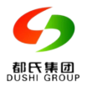
三省预焙阳极情况汇报
云南、贵州、广西
路兴碳素 宋莹楠
2024年5月24日 广东•广州

Slide 2
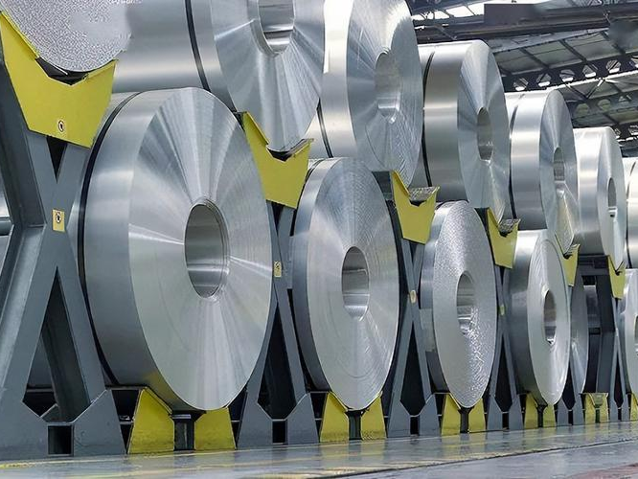
前言
根据国家产业布局持续优化，中、东部地区的能耗等受限，2017年之后，为适应国家绿色发展的需要，电解产业逐步退出中东部地区，向水电资源丰富，环保承载力强的西南部转移。

Slide 3
目录
（一） 滇黔桂三省电解铝产业现状
（二） 预焙阳极产能基本情况
（三） 电解铝与阳极产能匹配情况
（四） 面临的问题与挑战
（五） 走出困境，实现高质量发展

Slide 4
（一）
滇黔桂三省电解铝产业现状

Slide 5
滇黔桂三省电解铝产业现状
目前滇黔桂三省实际产能1098万吨，占全国总产能4734.9万吨的23.18%。
其中：云南产能638万吨、广西279.5万吨、贵州180.5万吨。

Slide 6
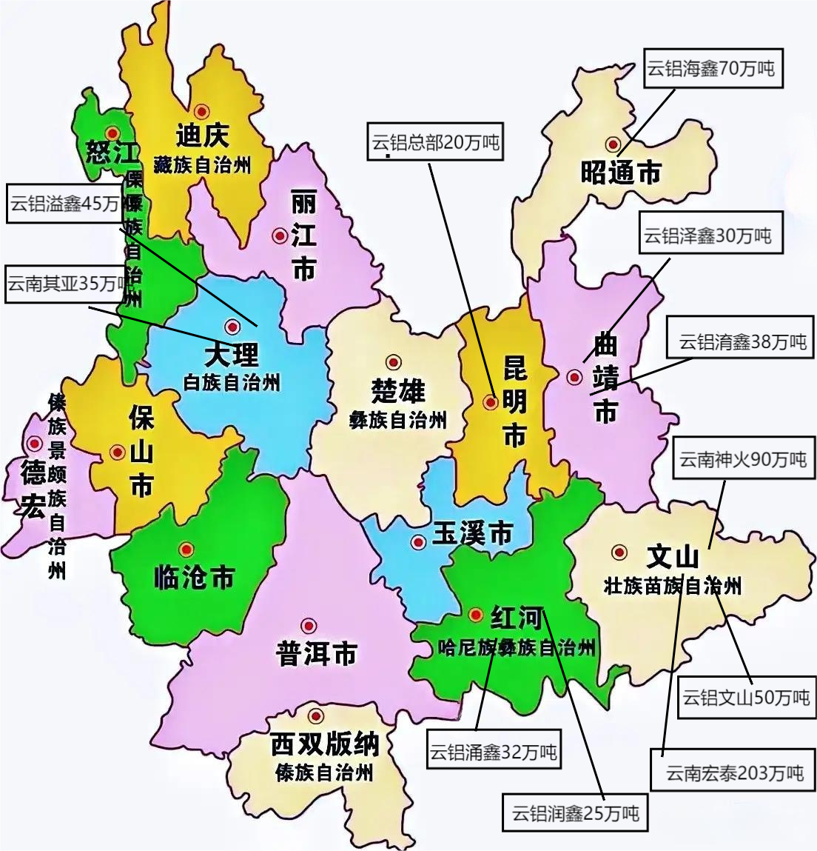
滇黔桂三省电解铝产业现状（云南）
1、 云南宏泰新型材料有限公司 203万吨
2、 云南神火铝业有限公司 90万吨
3、 云南云铝海鑫铝业有限公司 70万吨
4、 云南文山铝业有限公司 50万吨
5、 鹤庆溢鑫铝业有限公司 45万吨
6、 云南其亚金属有限公司 35万吨
8、 云南云铝涌鑫铝业有限公司 32万吨
9、 云南云铝泽鑫铝业有限公司 30万吨
10、云南云铝润鑫铝业有限公司 25万吨
11、云南铝业股份有限公司 20万吨

Slide 7
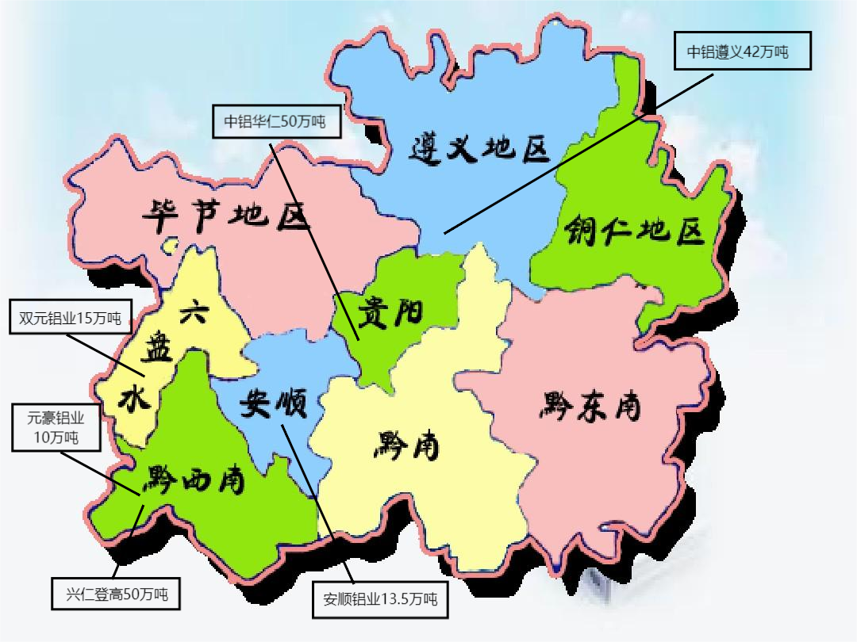
滇黔桂三省电解铝产业现状（贵州）
1、贵州兴仁登高新材料有限公司 50万吨
2、贵州华仁新材料有限公司 50万吨
3、遵义铝业股份有限公司 42万吨
4、贵州省六盘水双元铝业有限责任公司 15万吨
5、安顺市铝业有限公司 13.5万吨
6、贵州元豪铝业有限公司 10万吨

Slide 8
滇黔桂三省电解铝产业现状（广西壮族自治区）
1、广西来宾广投银海铝业有限责任公司 50万吨
2、广西百矿铝业有限公司 50万吨
3、广西华磊新材料有限公司 40万吨
4、广西信发铝电有限公司 32万吨
5、广西德保百矿铝业有限公司 30万吨
6、广西田林百矿铝业有限公司 30万吨
7、广西百色广投银海铝业有限责任公司 20万吨
8、广西隆林百矿铝业有限公司 20万吨
9、广西翔吉有色金属有限公司 7.5万吨

Slide 9
（二）
预焙阳极产能基本情况

Slide 10
预焙阳极产能基本情况
目前云南、贵州、广西三省现有碳素产能有381万吨，其中：云铝85万吨、云南索通90万吨、广西强强碳素70万吨、百色皓海20万吨、广西田田40万吨、贵州路兴55万吨、中铝广西13万吨、遵义达鑫8万吨。

Slide 11
（三）
电解铝与阳极产能匹配情况

Slide 12
电解铝与阳极产能匹配情况（1）
目前云南、贵州、广西三省电解铝产能满负荷运行的情况下，碳素产能需求量527万吨，现有碳素产能381万吨，缺口146万吨，缺口部分由其他地区补充。受之前云南枯水期限电的影响，三省电解铝最低年产量约896万吨，碳素需求量430万吨，缺口仍有约50万吨。

Slide 13
电解铝与阳极产能匹配情况（2）电解铝新增
预计2025年电解铝新增产能
山东魏桥云南红河州泸西县云南宏合新材料有限公司193万吨电解铝项目已确定2024年7月启动，至年底达产49.5万吨，2025年至少再启动49.5万吨；贵州六盘水市贵州省六盘水双元铝业有限责任公司技改及阔能项目确定2025年1月全部完成，届时产能由15万吨新增至30万吨。2025年滇黔桂地区的电解铝产能将再增加近115万吨。达到1213万吨，预焙阳极需求增至582万吨。

Slide 14
电解铝与阳极产能匹配情况（3）阳极新增
预计2025年预焙阳极新增产能
滇黔桂三省预计2025年末新增投产的预焙阳极生产线有：云南神火配套40万吨阳极生产线；广西百矿与索通公司合作的三田碳素60万吨生产线；广西广投在钦州港投产的50万吨生产线；我们都氏集团计划在云南或贵州再投50万吨生产线，目前正在选址。届时三省将新增35%的阳极产能，达到581万吨，三省阳极产能与电解铝产能配套饱和。

Slide 15
（四）
面临的问题与挑战

Slide 16
面临的问题与挑战（1）上下游挤压
石油焦、煤沥青
电解铝
产能不足，依托进口，必须先款后货
产品质量质量逐年下降趋势
能获得阳极价格上涨的大部分利润
电解铝涨价与阳极行业无关，无让利
对阳极质量要求越发苛刻
对阳极价格有定价权
预焙阳极
采购原材料必须现金预付
产品赊账销售，生产时间长、账期长
产能减重过剩，行业内卷严重

Slide 17
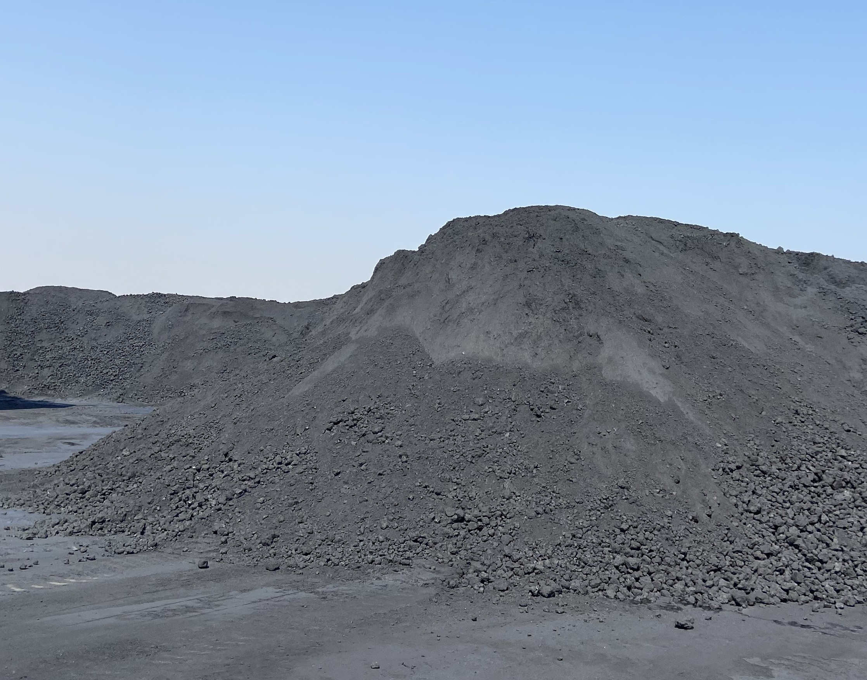
面临的问题与挑战（2）上游石油焦
我国重油加工清洁化结构调整持续推进，加氢装置成为新建、改造项目的主流，延迟焦化产能有被替代退出的趋势。
✓ 中石化旗下炼油厂“十三五”期间减少延迟焦化产能近500万吨，估算降低石油焦产能100万吨以上；“十四五”期间预计退出延迟焦化产能约900万吨，估算降低石油焦产能200万吨以上。山东地方炼化企业的集中改造，也将会导致未来 石油焦产量急剧减少。
国产石油焦供给不足，尤其随着西南地区阳极产能的增加，需求增大，不得不依靠大量进口满足持续增长的需求。但进口存在诸多质量问题，一是高硫焦进口量大及比例过高，二是进口石油焦普遍存在弹丸焦居多、粒度较差、粉焦含量过多，以及钒、镍、钙、钠等有害微量元素含量波动大等严重缺点。石油焦已成为铝用炭素行业持续健康发展的关键战略资源。

Slide 18
面临的问题与挑战（3）下游电解铝
铝用阳极质量对电解铝生产稳定和节能降耗具有重要意义。近年来电解铝厂对预焙阳极质量关注点更趋于以下几个方面：1预焙阳极规格大型化，阳极生产过程控制难度增加；2为完成双碳指标，进一步压缩阳极的碳耗指标；3对一级品的指标过于看重，最新的行业标准些许指标又有提升，但原材料的品质还在下降。
有绝对的定价权。除中铝外，其他大部分铝长定价都采取百川盈孚上公布的山东某铝厂的涨跌幅进行调整，由于山东某铝厂定价依据是按照中东部地区的原材料价格进行调整，并不能代表西南部原材料的价格情况，实际西南地区原材料价格平均比中东部地区要高200元/吨左右，另外目前中东部阳极企业产能严重过剩，铝厂库存高位，今年3月4月累计应涨约70元/吨，但却没有涨价。目前滇黔桂三省的阳极企业基本都是微利甚至亏损状态。

Slide 19
面临的问题与挑战（4）困境
1
上游原材料必须预付现金才能提货，出现质量波动的情况一般都投诉无门.
2
产品生产周期长，资金占用多，一般从原材料到成品出炉需要35天左右。
全部为定制产品，各电解铝不通用，一旦下游电解铝出现不要货现象，就会造成库存积压，如果价格下行阶段，甚至会出现库存亏损。
3
阳极企业的困境
4
西南部原材料价格可选择性小、价格高，价格相对中东部地区没有竞争优势
枯水期云南限电时，铝厂最多限产40%-60%不等，造成预焙阳极企业跟随限产、停产，已经生产出来的产品积压，不仅占用资金，还会面临跌价损失。
5

Slide 20
（五）
走出困境，实现高质量发展

Slide 21
走出困境，实现高质量发展（1）
装备升级改造 管理技术提升
1
积极拓展海外市场
2
继续做大做强 扩大品牌影响力
3
一业为主 多元发展
4

Slide 22
走出困境，实现高质量发展（2）
生产设备更新换代，向智能化、集控化发展，最大限度实现均质生产。不断引进和培养技术型、管理型人才，加强生产过程控制，通过优质产品稳定和开拓市场份额。

Slide 23
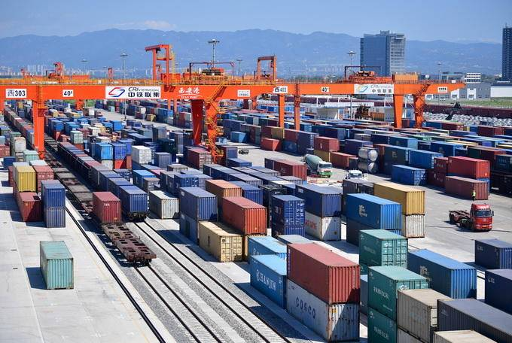
走出困境，实现高质量发展（3）
利用资金优势，直接进口性价比高、质量稳定的石油焦，降低生产成本的同时实现稳质、均质。下游国外市场总体需求短缺，尤其中亚、东南亚和中东电解铝行业发展潜力巨大，在保证出口订单的同时，也可直接在下游电解铝国家直接投资或合资建厂，实现互惠共赢。
01

Slide 24
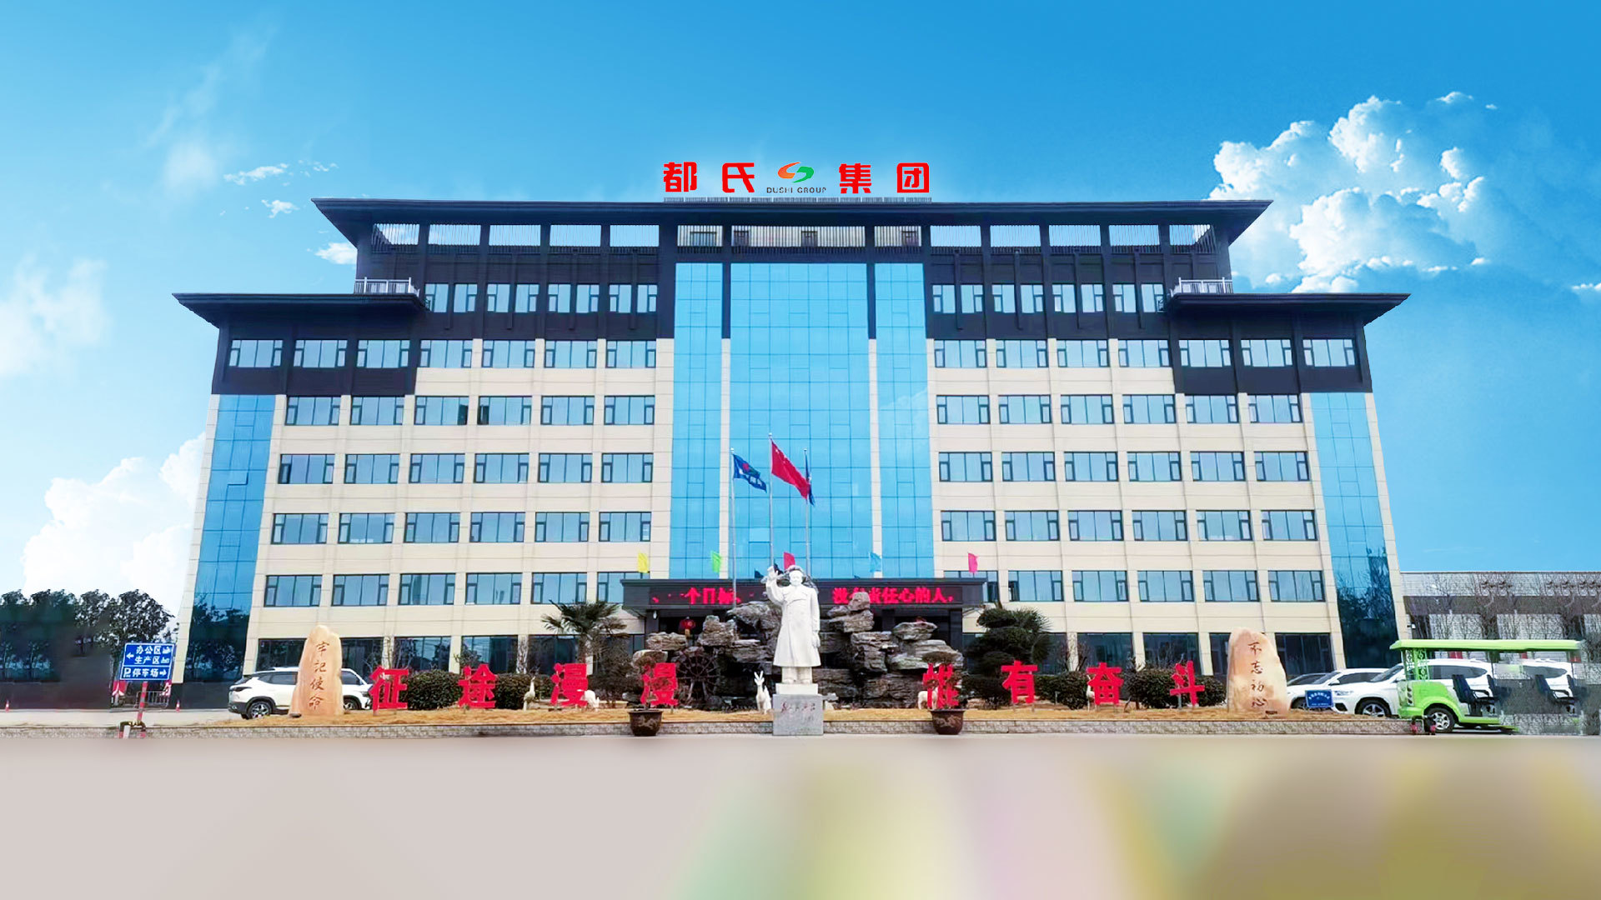
走出困境，实现高质量发展（4）
目前国内阳极产能严重过剩，在双碳政策的影响下，国内电解铝行业产能天花板已进成型，产量增速放缓，阳极产能也将与需求保持同步，在这之前尽可能的或合作、或兼并其他阳极企业，稳固行业内的品牌地位。

Slide 25
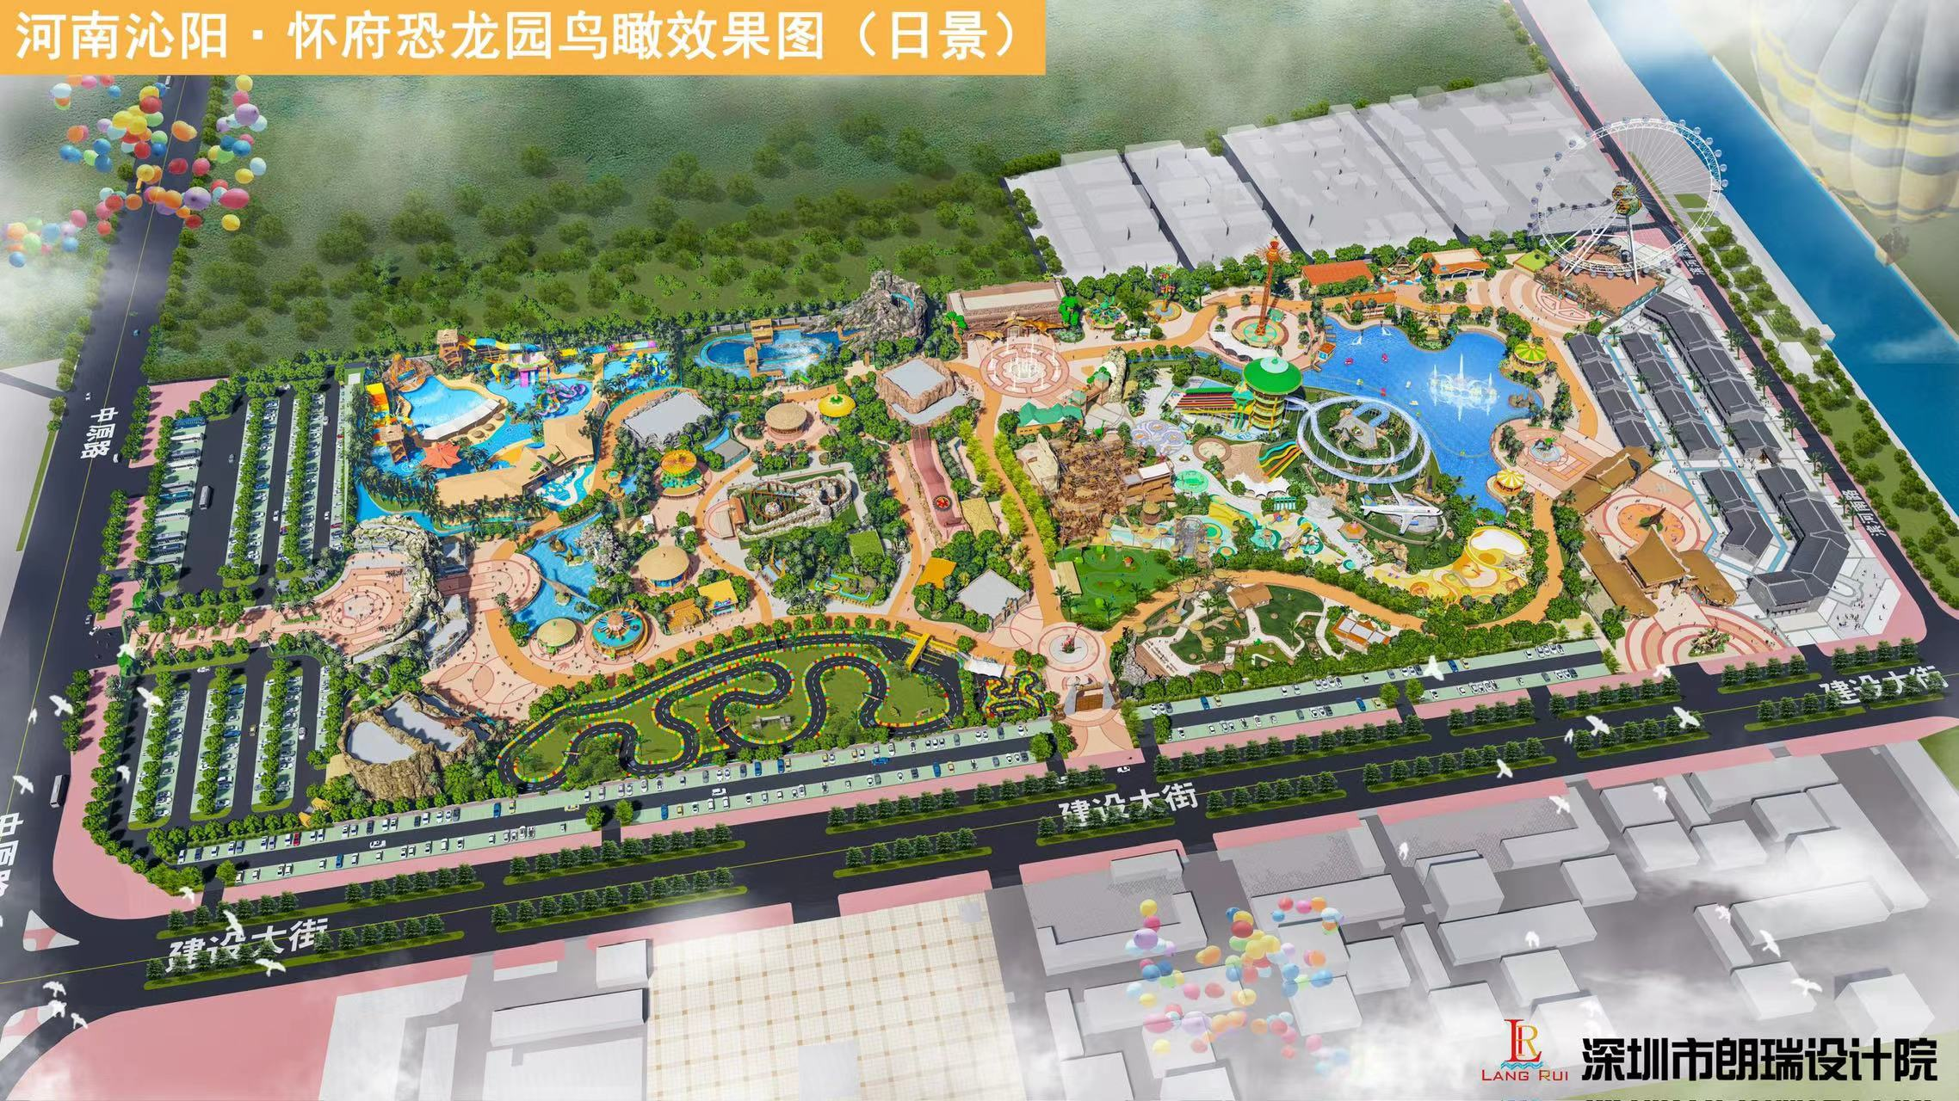
走出困境，实现高质量发展（5）
在保证主业稳定的同时，实现转型发展，目前我们都氏集团河南总部基地已经利用阳极煅烧产生的余热，开拓出了集团公司第二大板块造纸行业，目前造纸板块产能已经位居河南省第一。另外集团公司还利用在当地的影响力，积极响应国家大文旅的号召，在河南省沁阳市本地打造以恐龙为主题的怀府恐龙欢乐园文旅项目，目前正在紧锣密鼓的建设当中。

Slide 26
感谢关注都氏集团公众号
谢谢观看

